Slide 1


106.7.6 古佳怡
網路爬蟲、分析與視覺化

Slide 2

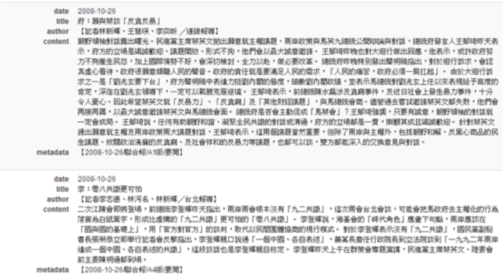
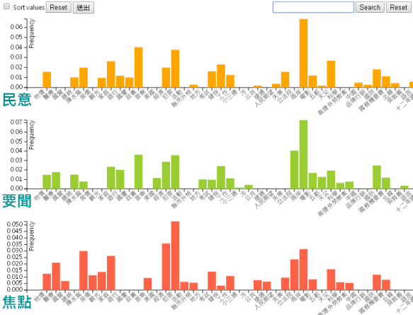
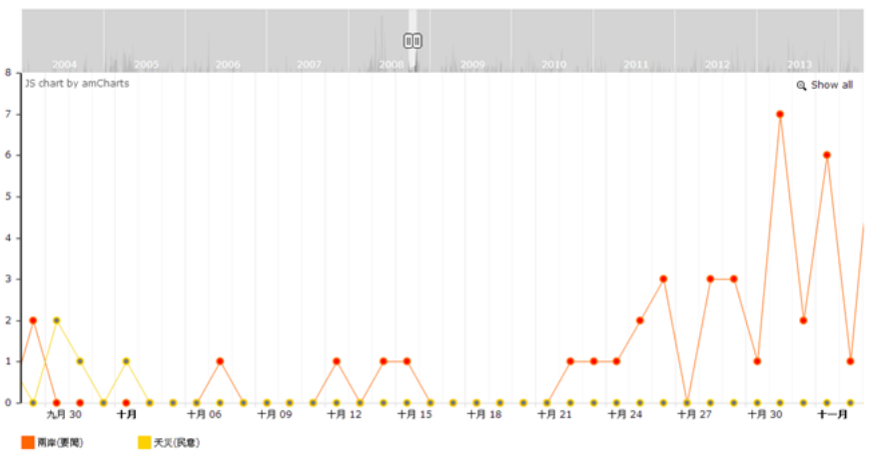
先聊聊之前做的奇怪東西
2
資料來源：
聯合報過去十年的 焦點 / 要聞 / 民意論壇 資料
動機與目的：
首先假設：
「民意論壇」- 偏向民眾所關注的議題
「焦點」與「要聞」 - 偏向報社本身所關注的議題
想要呈現：
1. 版面之間，關注哪些議題、關注程度比較
2. 議題之間，不同時間的關注程度變化
最後成果：

Slide 3
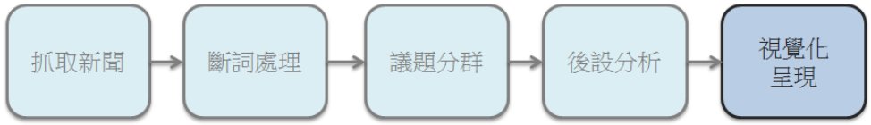
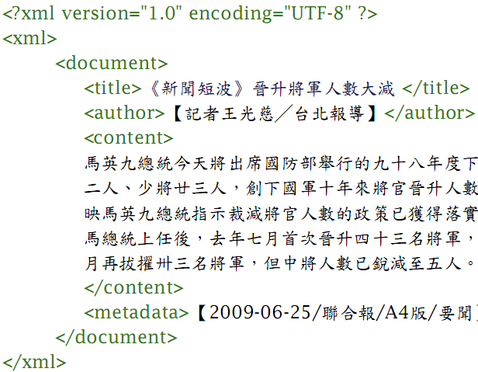

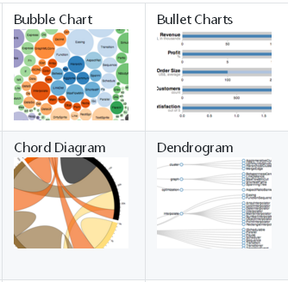
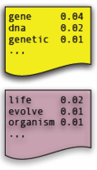

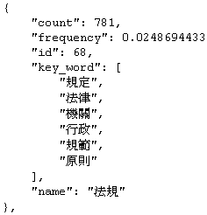
背後實作流程
3
Python
JavaScript
crawler
中研院CKIP
Topic Model
LDA
工人智慧
D3.js
bag of words
JSON

Slide 4
今天來做點類似的事情
4
抓取新聞
文本分析
視覺化呈現

Slide 5
首先
5
抓取新聞
文本分析
視覺化呈現

Slide 6
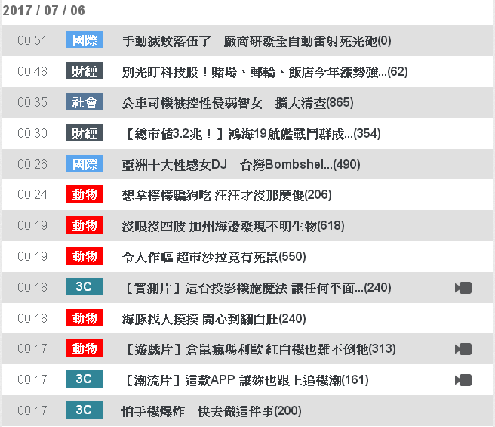

資料來源
6
http://www.appledaily.com.tw/realtimenews/section/new/

Slide 7
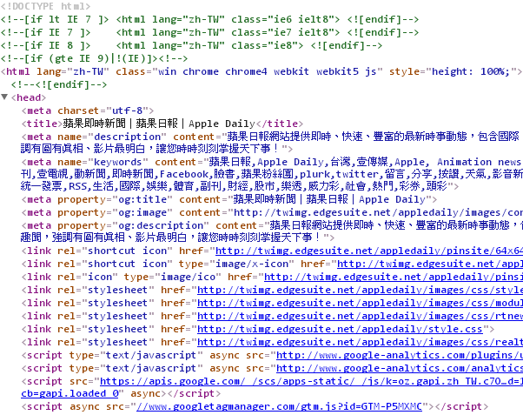
首先，需要把資料抓下來
7
還記得網頁其實是在網路上的一個檔案?
import requests # 抓網路檔案
url = "http://www.appledaily.com.tw/realtimenews/section/new"
res = requests.get(url)
到底我們抓到什麼?
瀏覽器右上角 > 更多工具 > 開發人員工具
符合HTML格式的檔案內容
密密麻麻，一大堆tag，非常噁心

Slide 8
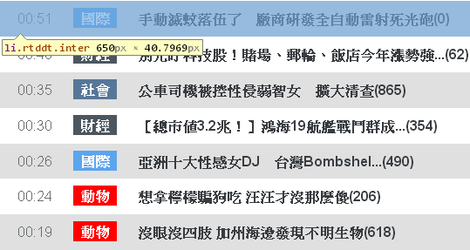
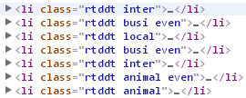
分析結構
8
新聞在哪裡?
瀏覽器右上角 > 更多工具 > 開發人員工具 > ctrl+F 搜尋關鍵字
from bs4 import BeautifulSoup # 爬梳檔案
soup = BeautifulSoup(res.text,"html.parser")
for item in soup.select(".rtddt"):
# 取得一個完整新聞

Slide 9
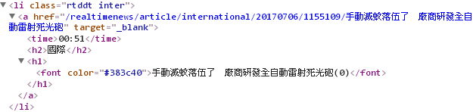
分析結構
9
新聞裡面有什麼?
from bs4 import BeautifulSoup # 爬梳檔案
soup = BeautifulSoup(res.text,"html.parser")
for item in soup.select(".rtddt"):
# 取得一個完整新聞
# 取得新聞標題、熱門度、時間、類別、網址
news_title = item.find("h1").text
news_popular = int(news_title[news_title.rfind("(")+1 : -1])
news_time = item.find("time").text
news_category = item.find("h2").text
news_url = item.find("a")["href"]
最右邊的"("+1
不含
最後字元

Slide 10

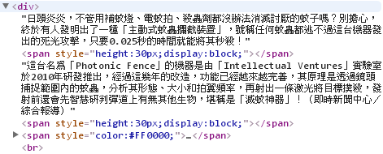
進一步抓內文
10
重覆剛剛流程
# 再次抓網路檔案
news_url = "http://www.appledaily.com.tw/"+ news_url
res2 = requests.get(news_url)
# 再次爬梳檔案
soup2 = BeautifulSoup(res2.text,"html.parser")
# 找到內文
問題來了，全文結構好像有點髒?

Slide 11
進一步抓內文
11
放棄全文，改擷取較乾淨的meta data
# 再次抓網路檔案
news_url = "http://www.appledaily.com.tw/"+ news_url
res2 = requests.get(news_url)
# 再次爬梳檔案
soup2 = BeautifulSoup(res2.text,"html.parser")
# 找到內文
news_content = soup2.find("meta",{"name" : "description"})
if news_content:
news_content = news_content["content"]
else:
news_content = ""

Slide 12
最後，把它們存起來
12
    from bs4 import BeautifulSoup
    news_group = []
soup = BeautifulSoup(res.text,"html.parser")
for item in soup.select(".rtddt"):
# 取得新聞標題、熱門度、時間、類別、網址
# 從網址進一步取得內文
    news_group.append({"標題":news_title, "時間":news_time,
    "類別":news_category, "內文":news_content,
    "人氣":news_popular})
但是如果我想抓 N 頁所有的新聞?

Slide 13
觀察每一頁網址
13
第二頁
第三頁
合理推測第一頁
所以在最外面多包一層for
    news_group = []
    page = 3
    for i in range(1,page):
    res = requests.get("http://www.appledaily.com.tw/realtimenews/section/new/"+str(i))
    soup = BeautifulSoup(res.text,"html.parser")
    for item in soup.select(".rtddt"):
    # 取得新聞標題、熱門度、時間、類別、網址
    # 從網址進一步取得內文
        # 把資料存進news_group

Slide 14
最後不要忘記
14
    import time
    time.sleep(0.2)
除非你想要讓你的IP被ban掉

Slide 15
接著對新聞內容
15
抓取新聞
文本分析
視覺化呈現

Slide 16
Jieba文本分析
16
基於簡體字開發
import jieba
import jieba.analyse
# 支援繁體字典
jieba.set_dictionary("dict.txt.big.txt")
# 斷詞(全採用模式、精準模式[預設])
# e.g., "我要成為神奇寶貝大師"
# 全採用模式：我/ 要/ 成/ 為/ 神奇/ 神奇寶貝/ 大/ 師
# 精準模式：我要/ 成為/ 神奇寶貝/ 大師
    seglist = jieba.cut(news_content, cut_all=False)
    print("斷詞：" + "/ ".join(seglist))
    # 取關鍵字
    tags = jieba.analyse.extract_tags(news_content, 3)
    print("三個關鍵字：" + "/ ".join(tags))
Notes:
TF-IDF取關鍵字

Slide 17
Snownlp文本分析
17
基於簡體字開發
情感分析來自買賣評價
from snownlp import SnowNLP
    s = SnowNLP(news_content)
# 斷詞
    print("斷詞：" + "/ ".join(s.words))
    # 關鍵字
    print("三個關鍵字：" + "/ ".join(s.keywords(3)))
    # 摘要
    print("三個摘要：" + "/ ".join(s.summary(3)))
    # 情感分析(代表是正面情緒的機率[0,1])
    print("情感分析：" + s.sentiments)
Notes:
TextRank取關鍵字與摘要
http://ihong-blog.logdown.com/posts/873914

Slide 18
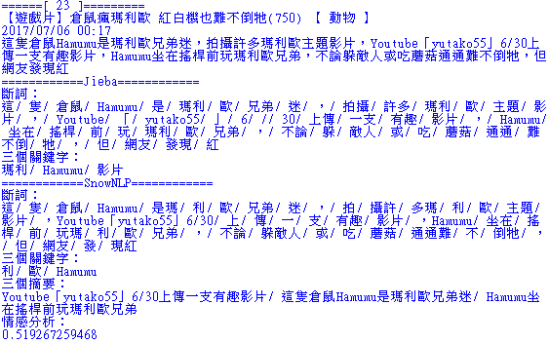
比較分析結果
18

Slide 19
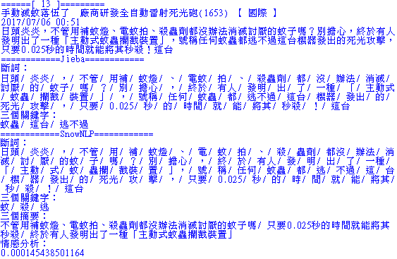
比較分析結果
19

Slide 20
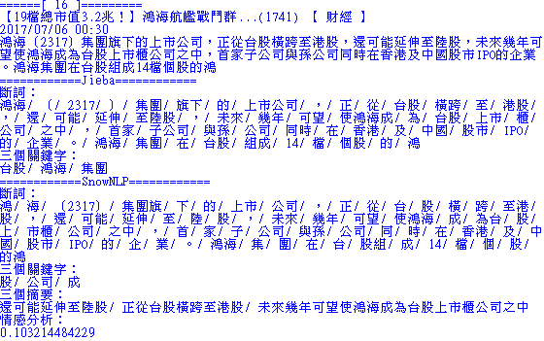
比較分析結果
20

Slide 21
最後，視覺化呈現
21
抓取新聞
文本分析
視覺化呈現

Slide 22

目前為止，我們抽出了
22
時間
類別
標題
人氣
內文
斷詞
關鍵字
摘要
情感分析
Notes:
TF-IDF取關鍵字

Slide 23
可以比較哪些資訊?
23
時間(橫軸)、人氣(縱軸)、類別(顏色)
不同類別的新聞人氣度
不同時間的新聞人氣度
不同時間會不會傾向於張貼某些類別的新聞
時間(橫軸)、情感(縱軸)、類別(顏色)
不同類別新聞的正負面情緒
不同時間的新聞情緒
不同時間會不會傾向於張貼某些情緒的新聞
關鍵字(橫軸)、頻率(縱軸)、類別(顏色)
不同字詞的出現頻率
不同類別傾向於出現哪些字詞
Notes:
TF-IDF取關鍵字

Slide 24
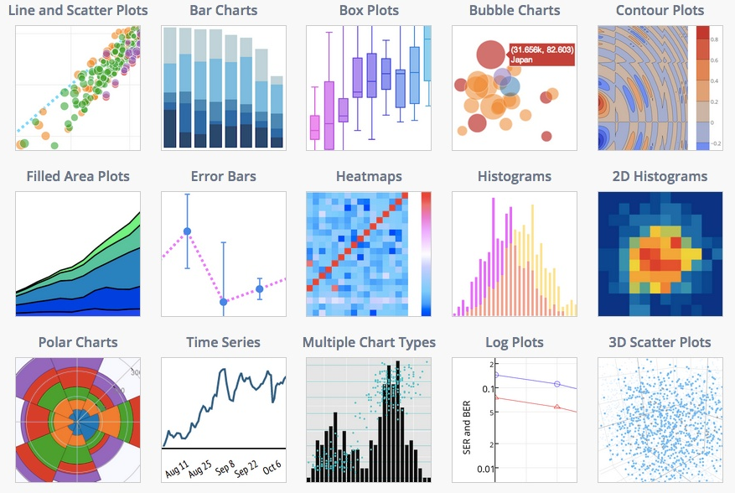
可以做成哪些圖表?
24
Notes:
TF-IDF取關鍵字

Slide 25
先決定類別顏色
25
# category = ["焦點","熱門","爆社","動物","副刊","3C",……,"論壇"]
# 統計多少類別需要上色
category = []
have_label = []
for news in news_group:
if news["類別"] not in category:
# 給予各類別一個編號
print(len(category),news["類別"])
category.append(news["類別"])
have_label.append(0)
# 平均分配顏色
import matplotlib.cm as cm
import numpy as np
colors = cm.rainbow(np.linspace(0, 1, len(category)))
# 紀錄每個類別的顏色
colors_map = dict()
for i in range(len(category)):
colors_map[category[i]] = colors[i]

Slide 26
開始畫點
26
import matplotlib.pyplot as plt
# 在圖表上畫點 (x,y) = (距離最新新聞的時間,人氣)
latest_time = datetime.strptime(news_group[0]["時間"], "%Y/%m/%d %H:%M")
for news in news_group:
news_time = datetime.strptime(news["時間"], "%Y/%m/%d %H:%M")
x = int((latest_time-news_time).seconds//60)
y = int(news["人氣"])
# 已經在圖上標示該顏色的類別
if have_label[category.index(news["類別"])] == 1:
plt.scatter([x], [y], color=colors_map[news["類別"]])
# 尚未在圖上標示該顏色的類別
else:
plt.scatter([x], [y], color=colors_map[news["類別"]],
label=str(category.index(news["類別"])))
have_label[category.index(news["類別"])] = 1

Slide 27
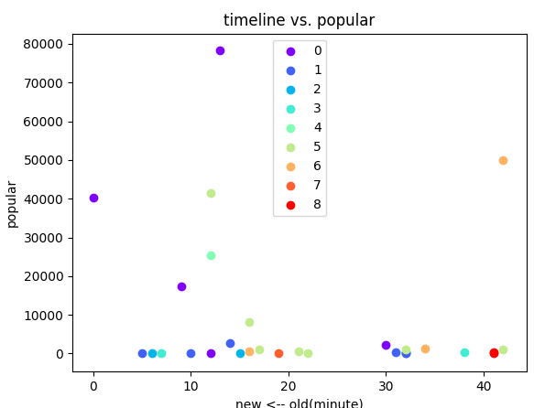

最後標上其他資訊
27
# 標示圖表標題、x軸、y軸
plt.title('timeline vs. popular')
plt.xlabel('new <-- old(minute)')
plt.ylabel('popular')
# 顯示圖表顏色標示
plt.legend()
# 標示圖表
plt.show()

